Slide 1

MATLAB优化算法案例分析与应用
第十八章
第18章 基于罚函数的粒子群算法的函数寻优

Slide 2
MATLAB优化算法案例分析与应用
第十八章
18.1 粒子群算法概述
自20世纪50年代中期创立了仿生学，许多学者开始从生物中挖掘新的算法来用于复杂的优化问题。一些学者通过研究生物进化的机理，分别提出了适合于现实世界复杂优化问题的模拟进化算法（Simulated evolutionary algorithms），例如SA、SOA、ACO、PSO、GA等。
例如美国Michigan大学的J.H.Holland教授等创立的遗传算法GA，Rechenberg等创立的进化策略及Fogel等创立的进化规划。遗传算法GA、进化策略、进化规划有一定的相似性，它们均来自于达尔文的进化论，其中遗传算法GA的研究最为深入，理论最为成熟，并且应用面也最广。
粒子群算法（PSO）也是一个多学科交叉的领域，同样吸引着众多的学者运用不同的技术手段对之进行改进研究，具体包括数学、计算机科学、生物以及物理等许多学科的科研人员，并且粒子群优化算法PSO在工业、交通、化工、能源、农业、国防、工程、通信等许多领域有着广阔的应用前景。因此，对粒子群优化算法进行研究具有很重要的意义。

Slide 3
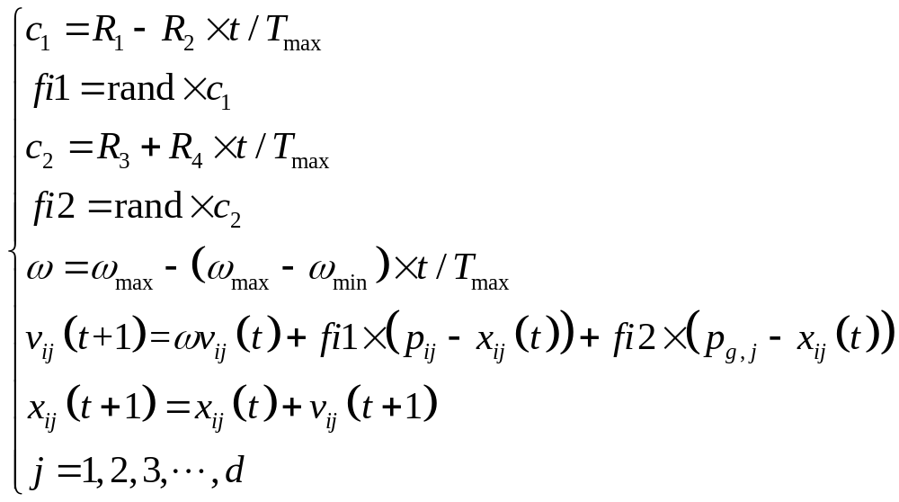
MATLAB优化算法案例分析与应用
第十八章
18.2 粒子群算法模型
为提高PSO算法的性能，常用的对粒子群算法进行改进策略，即C−PSO算法，其参数改进如下

Slide 4
MATLAB优化算法案例分析与应用
第十八章
18.4 汽车动力传动参数优化设计
汽车的动力性是指汽车在良好路面上直线行驶时由汽车受到的纵向外力决定的、所能达到的平均行驶速度。汽车的动力性主要可由以下三方面的指标来评定：
（1）最高车速：最高车速是指在水平良好的路面（混凝土或沥青）上汽车能达到的最高行驶速度。它仅仅反映汽车本身具有的极限能力，并不反映汽车实际行驶中的平均车速。
（2）加速能力：汽车的加速能力通过加速时间表示，它对平均行驶车速有着很大影响，特别是轿车，对加速时间更为重视。当今汽车界通常用原地起步加速时间与超车加速时间来表明汽车的加速能力。原地起步加速时间是指汽车由第I挡或第II挡起步，并以最大的加速强度（包括选择适当的换挡时机）逐步换至最高挡后达到某一预定的距离或车速所需要的时间。超车加速时间是指用最高挡或次高挡内某一较低车速全力加速至某一高速所需要的时间。
（3）爬坡能力：汽车的爬坡能力是指汽车满载时，用变速器最低挡在良好路面上能爬上的最大道路爬坡度。

Slide 5
MATLAB优化算法案例分析与应用
第十八章
18.4.2 汽车燃油经济性评价
汽车的燃油经济性是指在保证汽车动力性能的前提下，以尽量少的燃油消耗量行驶的能力。汽车的燃油经济性主要评价指标有以下两方面：
（1）等速行驶百公里燃油消耗量：它指汽车在一定载荷（我国标准规定轿车为半载、货车为满载）下，以最高挡在良好水平路面上等速行驶100km的燃油消耗量。行驶的燃油消耗量。
（2）多工况循环行驶百公里燃油消耗量：由于等速行驶工况并不能全面反映汽车的实际运行情况。汽车在行驶时，除了用不同的速度作等速行驶外，还会在不同情况下出现加速、减速和怠速停车等工况，特别是在市区行驶时，上述行驶工况会出现得更加频繁。
因此各国都制定了一些符合国情的循环行驶工况试验标准来模拟实际汽车运行状况，并以百公里燃油消耗量来评价相应行驶工况的燃油经济性。

Slide 6
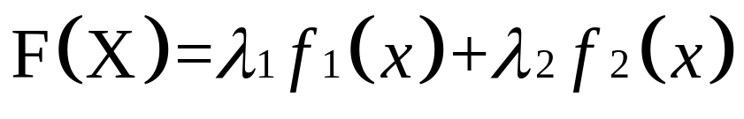
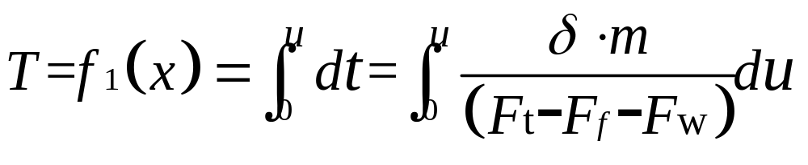
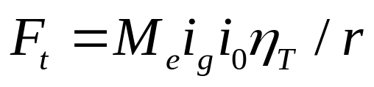
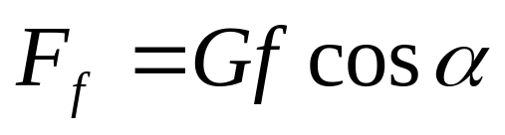
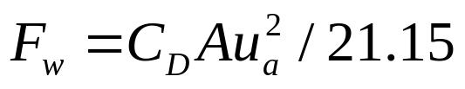
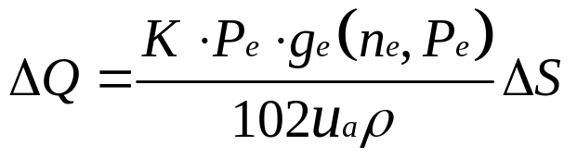
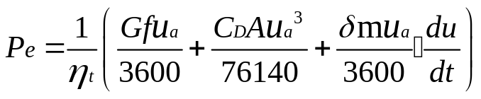
MATLAB优化算法案例分析与应用
第十八章
18.4.4 目标函数与约束条件分析

Slide 7
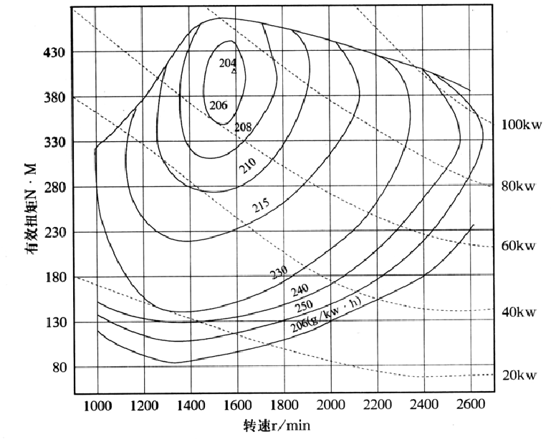
MATLAB优化算法案例分析与应用
第十八章
图18- 1 发动机的燃油消耗率变化图

Slide 8


















MATLAB优化算法案例分析与应用
第十八章

Slide 9
MATLAB优化算法案例分析与应用
第十八章
global lamda1 lamda2 m ua_max eta_T r G f alpha Cd A rou K Ttq_max Fz fai ge_ne_pe du
lamda1 = 0.2; % 动力性发挥程度加权因子
lamda2 = 0.8; % 经济性加权因子
m = 1092; % 整车质量（kg）
ua_max = 50; % 最大车速(km/h)
eta_T = 0.9; % 传动系的传动效率
r = 0.3; % 车轮半径(m)
g = 9.8; % 重力加速度（g*m/s^2）
G = m*g; % 汽车重力G=mg，(N)
f = 0.015; % 汽车的滚动阻力系数
alpha = 25*pi/180; % 道路坡度角-->弧度
Cd = 0.32; % 空气阻力系数
A = 1.5; % 迎风面积，即汽车行驶方向的投影面积(m^2)
rou = 7.0; % 燃油重度，N/L
K = 1.05; % 考虑连续加速,加权系数
Ttq_max = 132; % 发动机的最大转矩(N.m)
Fz = G/4; % 驱动轮上的法向反作用力(N)
fai = 0.7; % 地面附着系数
ge_ne_pe = 205; % 发动机的燃油消耗率 (g/kW.h)
du = 0.1; % 步长

Slide 10
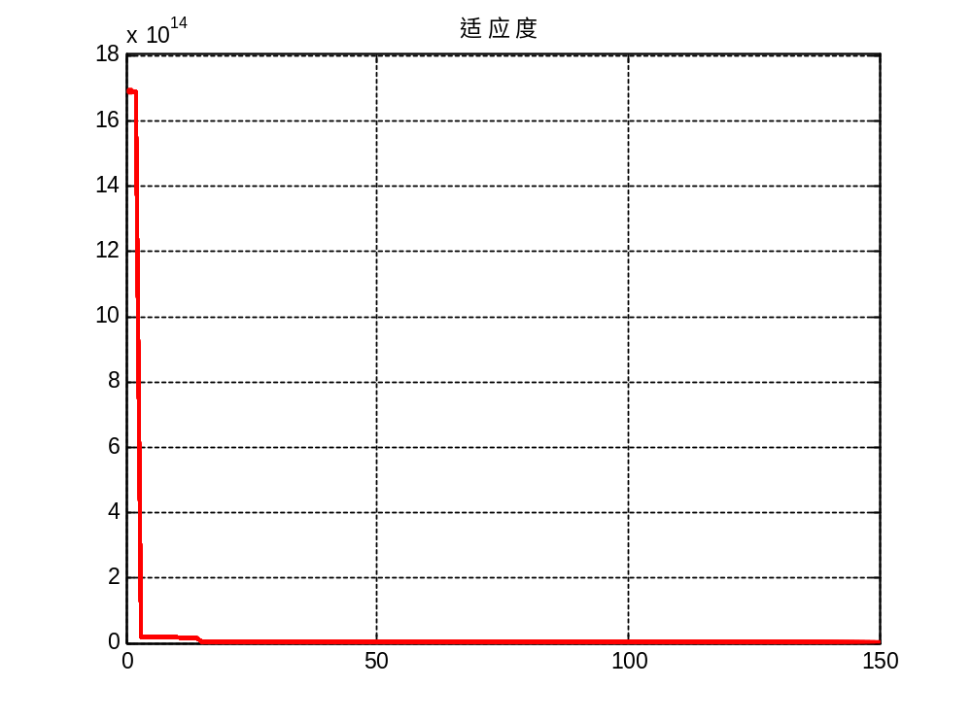
MATLAB优化算法案例分析与应用
第十八章

